Slide 1


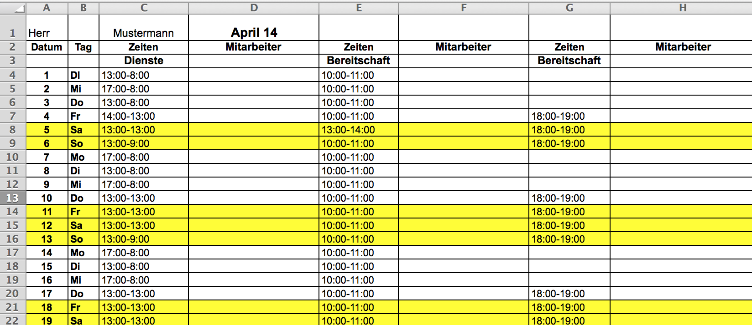
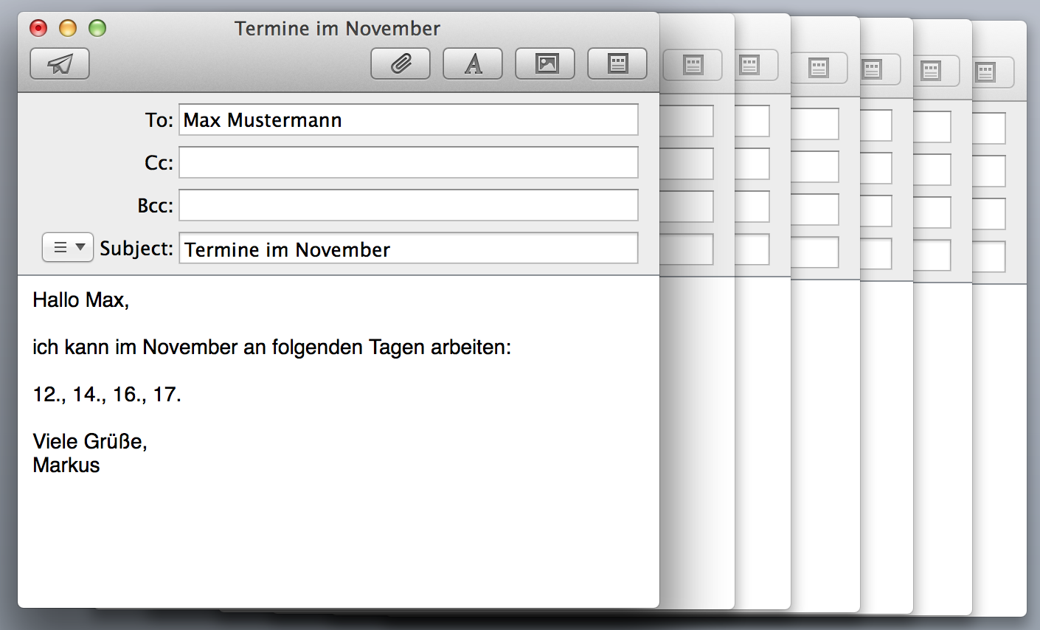
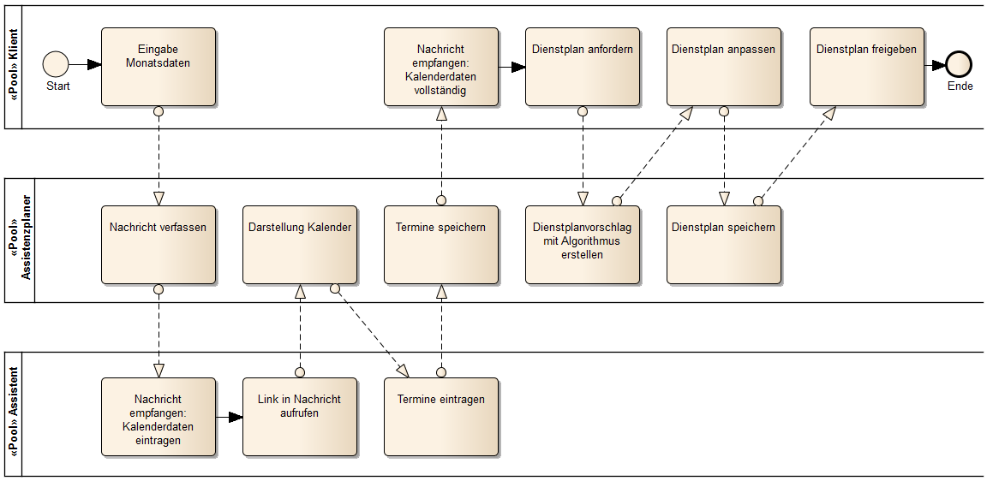
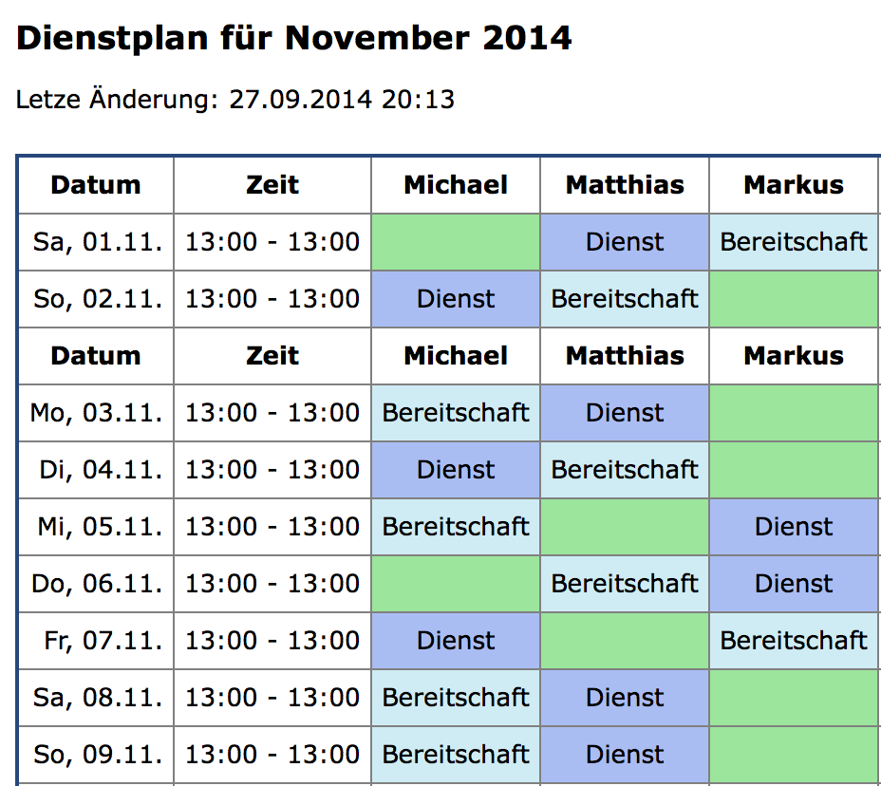

Assistenzplaner
Serverbasierte Software zur Koordinierung der Assistenten für behinderte Menschen
Ist-Prozess: Der Klient erstellt den Dienstplan komplett manuell,
z. B. mit Excel.
Die Assistenten (5-10) schicken ihre freien Termine per E-Mail an den Klienten.
Zeitaufwand: Vier Stunden pro Monat
Soll-Prozess: Der Klient und seine Assistenten können mit Hilfe des serverbasierten Assistenzplaners Nachrichten und Daten austauschen.
Der Assistenzplaner erstellt einen Dienstplanvorschlag.
Ergebnis: Mit Hilfe der serverbasierten Anwendung Assistenzplaner können Klient und Assistenten gemeinsam arbeiten.
Ein Algorithmus erstellt Dienstplanvorschläge, die alle Vorlieben des Klienten (Priorisierung der Assistenten, Berücksichtigung der Wochentage, Stichwörter zum Assistenten) und die Stundenkontingente der Assistenten berücksichtigen.
Zeitaufwand: Wenige Minuten pro Monat
Masterarbeit von Ulrich Belitz
Sommersemester 2014
Betreuer: Prof. Dr. Thomas Mahr
Prof. Dr. Ralph Lano
Mehr Informationen auf Assistenzplaner.de

